Slide 1
Bilişim Teknolojileri ve Uygulamaları
Betül Özaydın Özkara

Slide 2
Dersin Hedefleri
Temel bilgisayar bileşenlerini ve çevre birimlerini açıklayabileceksiniz
İşletim sistemine ait temel işlevleri gerçekleştirebileceksiniz
Kelime işlemci uygulamaları yapabileceksiniz
Elektronik tablo hazırlayabileceksiniz
Sunu hazırlayabileceksiniz
İnternet ile ilgili temel bilgileri açıklayabileceksiniz
Ver tabanı ile ilgili temel işlevleri gerçekleştirebileceksiniz

Slide 3
Temel Kavramlar
Veri: “Gerçek”
Enformasyon: “Ne olduğunu bilme”
Bilgi: “Nasılı bilme”
Bilgelik: “Nedenini bilme

Slide 4
Veri
Kendi başına anlamı olmayan ifadeler
Sayı, rakam, harf ile vs. temsil edilen ham gerçekler
Mheraba, bguün Teeml Bigli Tkenojlioeri dreinse griiş ypayıoruz.
Ali TBTK dersinin ara sınavından 80 aldı.
Güz döneminde TBTK dersini alan 300 öğrenci vardı.
Ayşe’nin boyu 1,80 cm dir.
Isparta-Ankara otobüs bilet fiyatı

Slide 5
Enformasyon
Verinin anlam kazanmış halidir.
Merhaba, bugün Temel Bilgi Teknolojileri Dersine giriş yapıyoruz.
Bu yıl sınıfın TBTK dersinin not ortalaması son 3 yılın en yüksek ortalamasıdır.
Ayşe sınıfındaki kızların arasında en uzun boylu olandır.
Isparta-Ankara otobüs bilet fiyatlarında tek kişilik koltuklar çift kişiliklerden daha pahalıdır.

Slide 6
Bilgi
Bireyler tarafından içselleştirilen, tecrübe ve algılar ile şekillenen genellikle kişisel ve öznel yapıdır.
Her yıl TBTK dersinin ara sınav ortalaması yaklaşık 65 puandır.
Her yıl Bilişim Teknolojileri dersini üniversiteden yaklaşık 800 öğrenci seçer.
Ayşe’nin Isparta-Ankara otobüs yolculuğunda 1 numaralı tek kişilik koltuğu seçerek bilet alması.

Slide 7
Bilgelik
İleriyi görebilme, sağlıklı değerlendirme ve karar verme konusunda bilginin nasıl kullanacağımıza ilişkin anlayış kazanmadır.
Keşfetme ve buluş aşamasıdır.

Slide 8
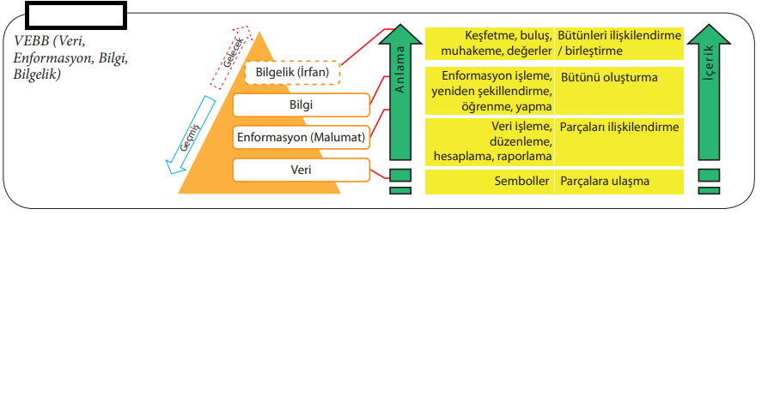
Temel Kavramlar
Şekil: Temel Kavramlar (Açıköğretim FakültesiYayınları)

Slide 9
VEBB
Bilgelik (Bilginin nasıl kullanılacağı, bütünü ilişkilendirme)
Bilgi (İçselleştirilmiş, öznel, bütünü oluşturma)
Enformasyon (anlamlaştırılmış veri, parçaları ilişkilendirme)
Veri (ayrık, nesnel, parçalara ulaşma)

Slide 10
Bilgisayar
Aritmetiksel ve mantıksal işlemlerden oluşan bir işi, önceden verilmiş programa göre yapıp sonuçlandıran elektronik bir araçtır.
Kullanıcıdan veya dış dünyadan veri alarak daha önceden kurulmuş bir programa göre bu veriyi işleyen ve tekrar kullanıcıya ileten bir cihazdır.
Verileri, programlar aracılığı ile mantıksal ve aritmetiksel işlemler yoluyla işleyen, sonuç çıkartan ve uygun ortamlarda saklayabilen ve yine istenildiğinde geri getirebilen elektronik bir cihazdır.
Verileri kabul eden, saklayabilen, değerlendiren ve sonuçları kullanıcının istediği biçimde verebilen elektronik cihazlardır.
Kısaca bilgisayar, bilgi işleyen elektronik bir makinedir.

Slide 11
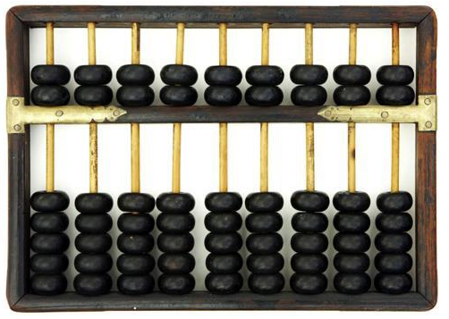
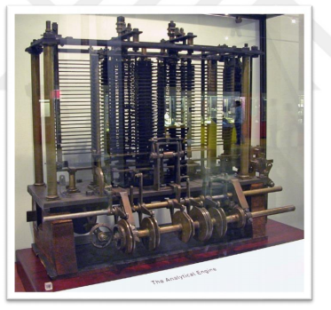
Bilgisayarın Tarihçesi
Abaküs (yaklaşık 5000 yıl önce)
Bilgisayarın tanımında yer alan hesaplama özelliğinden
dolayı bazı kaynaklarda basit hesap makinesi olan abaküs,
ilk bilgisayar olarak tanımlanmaktadır
Fark Makinesi (1822-1817)
İngiliz matematik profesörü Charles Babbage
buhar gücüyle çalışan bir motora sahip olan aleti
icat etti. Orjinal adıyla “analytical engine”,
Türkçe’de ise “fark makinesi” olarak adlandırılan bu alet,
hesaplama işlemlerinde kullanılmaktaydı.

Slide 12
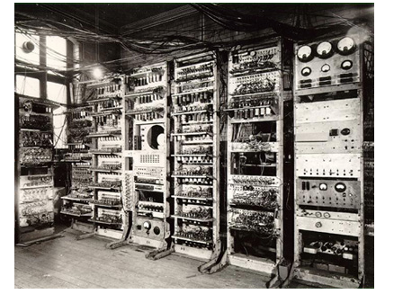
Bilgisayarın Tarihçesi
Eniac (1939-1942 -30 ton)- ilk modern dijital bilgisayar
1946’da Pensilvanya Üniversitesinde ENIAC (Elektronics Numerical Integrator and Calculator) geliştirildi.
Anahtar setlerinin, fişlerin ve soketlerin değiştirilmesi esasına göre çalıştığından ilk genel amaçlı bilgisayar olarak tanımlanır.
70 bin direnç, 10 bin kondansatör, 18000 lamba ve bu elemanların harcadığı 150-200 kilowatt enerji
Sadece 20 sayıyı depolama özelliği

Slide 13
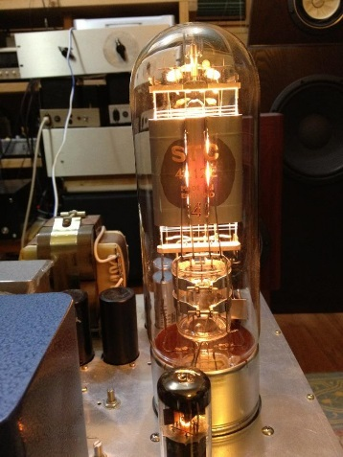
Bilgisayarın Tarihçesi
İlk Kuşak Vakum Tüpleri (1950-1958)
Programlama dili; Makine dili kullanıldı.
Bilgiler bellekte saklanırdı.
İşlemci olarak çok büyük vakum tüpleri kullanılırdı.
Fazla enerji harcar ve çevreye fazla ısı yayarlardı.
Veri programlarını ana belleklerinde tutarlardı.
Saklama aracı olarak manyetik teyp kullanılırdı.

Slide 14
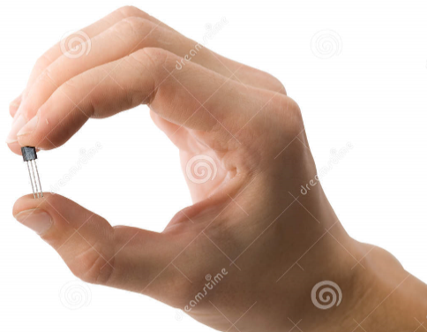
Bilgisayarın Tarihçesi
İkinci Kuşak Transistörler (1958-1964)
ASSEMBLY makine dili kullanıldı.
İlk dönemde kullanılan Vakum Tüplerinin yerine
transistörler kullanıldı.(Akım kontrolü/Akım yükseltici-doğrultucu)
Az enerji kullanıldı, daha az ısı yayıldı, daha hızlı
Ortalama 10.000 transistör ile çalışırlardı.
Transistörler tablolar üzerine el ile monte edilirdi.
İlk defa yazılım kullanılmaya başlandı.

Slide 15
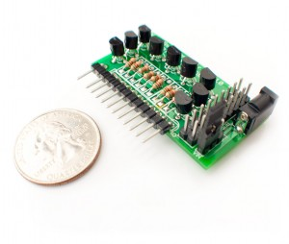
Bilgisayarın Tarihçesi
Üçüncü Kuşak Entegre Devreler (1965-1971)
Moore kuralı (entegre devre üzerindeki transistör sayısı her iki senede bir iki katına çıkar
Transistörler bir araya getirilerek Entegre Devreler yapıldı.
İlk Merkezi İşlem birimi (MİB) CPU yapıldı.
İşlemci olarak entegre devreler kullanılırdı
Düşük maliyet, yüksek güvenirlik sağlanmaya başlandı.
Manyetik diskler kullanılmaya başlandı.
Program ve veriler ihtiyaç duyulduğu sürece saklanabiliyordu.

Slide 16
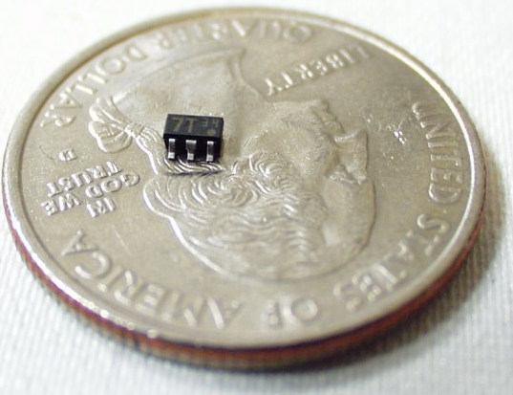
Bilgisayarın Tarihçesi
Dördüncü Kuşak Mikro Devreler (1972-günümüz)
İşlem ve kontrol birimlerinin tümünün bir arada bulunduğu çipler geliştirildi.
işlemler daha hızlı hale geldi.
Disk ve CD'ler kullanılır oldu.
Yapay zekâ kavramı
Ağ sistemleri oluşturulup bilgisayarlar arasında iletişim sağlanabildi.
Bilgisayarlar fiziksel olarak küçülerek kullanışlı ve taşınabilir hale geldi.

Slide 17
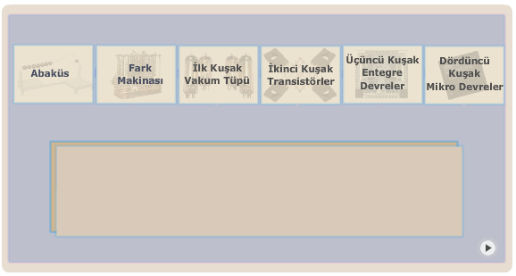
Bilgisayarın Tarihçesi

Slide 18
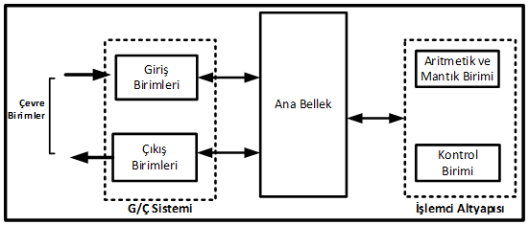
Bilgisayarların Temel Yapısı
Giriş/Çıkış Birimleri
Bellek
İşlemci (MİB-CPU)

Slide 19
Bilgisayar
Bilgisayar
Yazılım komutlar topluluğu işletim sistemleri (Windows,MacOS,Linux) tüm programlar
Donanım mekanik ve elektronik parçalar

Slide 20
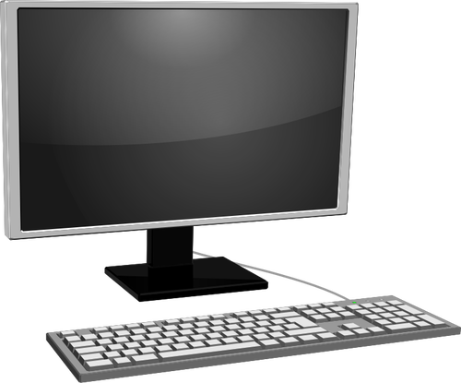







Yaygın Kullanılan İşletim Sistemleri

Slide 21


Donanım ve Yazılım Kavramları
DONANIM Bilgisayarın fiziksel ve elektronik yapısını oluşturan ana ve çevre birimlerinin tümüne donanım denir. Bilgisayarın elle tutulabilen bölümlerine verilen isimdir. Ekran, klavye, anakart, kablo, vs. | YAZILIM Bilgisayarı çalıştırmaya yarayan, fiziksel kısım dışında kalan her şeye yazılım denir. Yazılım, programları ifade eder. Bu programlar ile bilgisayar istenildiği gibi yönlendirilir. Windows, Word, Excel, Media Player, vs.

Slide 22
Donanım
Bir merkezi işlem birimi ve bu birime bağlı çevre birimlerden oluşur.
Çevre birimleri, giriş birimleri ve çıkış birimleri olmak üzere ikiye ayrılır.
Giriş birimleri bilgisayar sistemine veri eklemek için kullanılır.
Çıkış birimleri sonuçların gösterilmesini sağlamaktadır.
Bazı donanım birimleri ise hem giriş hem de çıkış işlemlerinde kullanılabilir.

Slide 23
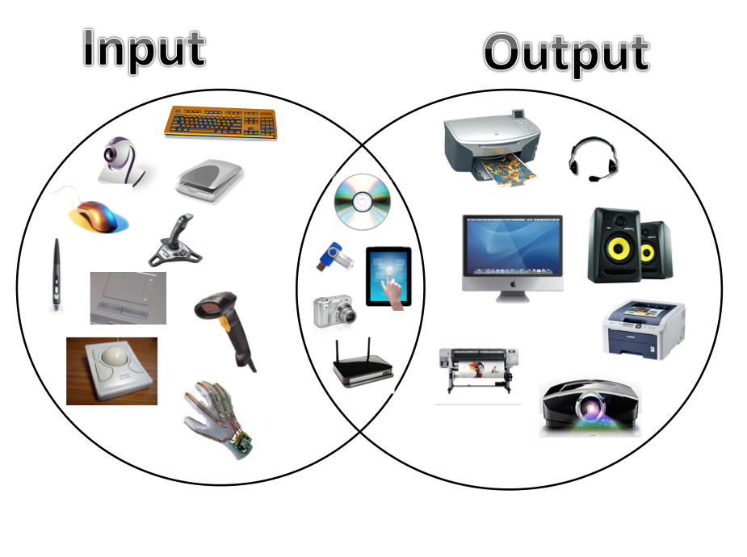
Giriş ve Çıkış Birimleri
Giriş ve çıkış birimleri bir arada giriş/çıkış alt sistemini oluşturur, dış dünya ile bilgisayar arasındaki iletişimi sağlarlar.
Yalnızca bilgisayara giriş işlemi yapabilen aygıtlara Giriş Birimi, yalnızca bilgisayardan çıkış yapanlara Çıkış Birimi, hem giriş hem de çıkış işlemi için kullanılabilen aygıtlara ise Girdi-Çıktı Birimi adı verilir.
Giriş Birimlerine örnek;
• Klavye,
• Mouse,
• Tarayıcı,
• Mikrofon
Çıkış Birimlerine örnek;
• Yazıcı,
• Monitör,
• Hoparlör / Kulaklık
Giriş-Çıkış Birimlerine örnek;
• Ses Kartı,
• Modem,
• Ethernet Kartı

Slide 24
Bilgisayarın Temel Bileşenleri
Bir bilgisayarın çalışabilmesi için zorunlu olan donanımlar (ana donanım birimleri)
Ana Donanım Birimleri;
• Anakart
• İşlemci
• RAM (Bellek)
Bilgisayarın çalışması için zorunlu olmayan elemanlara ise ek donanım birimleri denir.
Ek Donanım Birimleri;
•Sabit Disk
• Modem
• Ethernet Kartı
• Ses Kartı
• Monitör
• Yazıcı

Slide 25
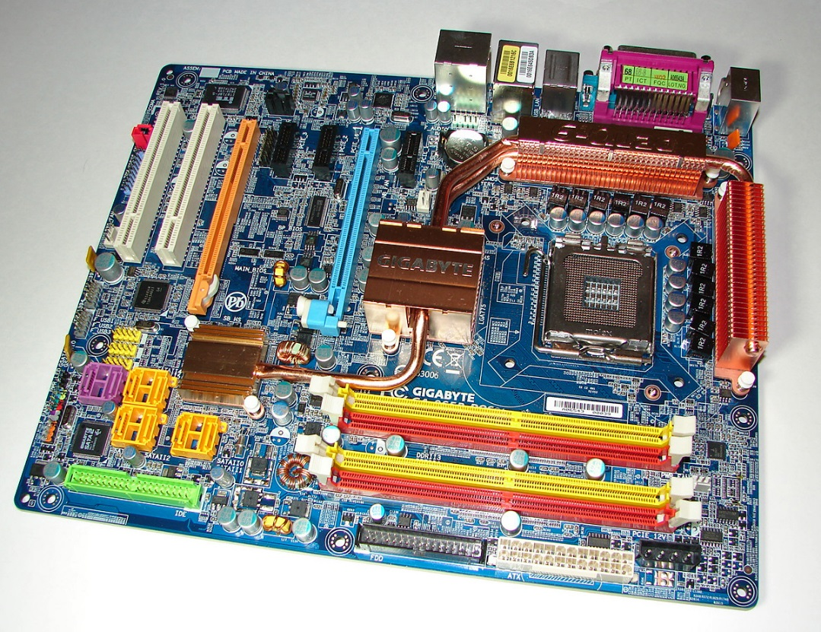
Anakart
Anakart; üzerinde bakır yolların bulunduğu levhadır.
Sinir sistemi
Ana kartta; mikro işlemci, bellek, genişleme yuvaları, BIOS, yongalar, transistörler, veriyolları, çeşitli donanımlar için yuvalar, slotlar, bağlantı kapıları, soketler ve diğer yardımcı devreler(örn; sistem saati) yer almaktadır.
Bir PC'nin hangi özelliklere sahip olabileceğini belirleyen en önemli bileşendir çünkü ana kart üzerindeki elektronik bileşenler;
Bu PC'ye hangi tür işlemciler takılabileceğini,
Maksimum bellek kapasitesinin ne kadar olabileceğini,
Bazı bileşenlerin hangi hızlara çıkabileceğini,
Hangi yeni donanım teknolojilerini destekleyebileceğini
belirler.

Slide 26
Anakart
Veri yolu: donanımların birbirine bağlandığı iletken ortamlar
Slot: Veri yollarında aygıtların birbirleriyle bilgi alışverişini sağlayabileceği giriş noktaları ya da aygıtın üzerine oturtulabildiği yuvaları
Veri yolu Türleri:
PCI: Tak çalıştır desteklidir-ses ve ekran kartı gb.
AGP: Sadece ekran kartlarının çalışmasını sağlar.
USB: Günümüzde tüm anakartlar ve tüm çevre birimleri USB destekli üretilmektedir. Tak çalıştır desteklidir. USB portu sayesinde bir bilgisayara 127 adet donanım bağlanabilmektedir.

Slide 27
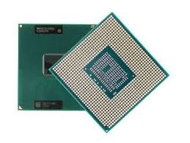
İşlemci (MİB-CPU)
Merkezi İşlem Birimi (MİB) (central processing unit (CPU)
Bilgisayarın kalbi
Görevleri
Bilgisayarın birimlerinin çalışmasını ve bu birimler arasındaki veri akışının kontrolü
Veri işleme görevlerini yerine getirme
Görevlerini;
Aritmetik Mantık Birimi
Kontrol Birimi olmak üzere iki temel bileşeni üzerinden yürütür.

Slide 28
İşlemci (MİB-CPU)
Aritmetik ve mantık biriminde,
Program komutlarını işlenir.
Matematiksel işlemler (toplama, çıkarma vb.), mantıksal işlemler (ve, veya, değil, vb.) ve sayılar üzerinde bit kaydırma işlemleri gerçekleştirilir.
Kontrol biriminde,
Komut ve komutu ilgilendiren veriler CPU da işlenmek üzere ana bellekten alınır ve sonuçlar belleğe yazılır.
Program ve verilerin G/Ç alt sistemi, ana bellek ya da CPU arasında taşınması için gerekli işlemlerin yerine getirilmesini sağlar.
İşlemciye gönderilen komutları çözümleme, anlamlandırma ve çalıştırma işlemlerini gerçekleştirmektedir.
İşlemci içindeki birimlerin eş zamanlı olarak çalışmasını sağlayan kontrol sinyallerini üretir.

Slide 29
İşlemci (Merkezi İşlem Birimi=Mikroişlemci =CPU= MİB)
Bilgisayarın işlem hızını ve kapasitesini belirleyen en temel bileşenlerden biri
Hızı belirleyen özellikler
İşlem gücü
İşlemcinin yapabileceği işlem miktarı
16, 32 ve 64 bit: mikroişlemcinin saniyede işleyebileceği bit sayısını veya kelime uzunluğu
Devir hızı
1 MHz saniyede bir milyon devir anlamına gelir.
Ghz (Gigahertz) = milyar adet işlem
Çekirdek: İşlem kapasitesini artırmak ve aynı anda birden fazla işlem yapmak için kullanılır.
10 çekirdekli; aynı anda 10 farklı işlem yapabilme

Slide 30
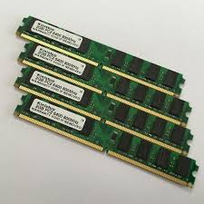
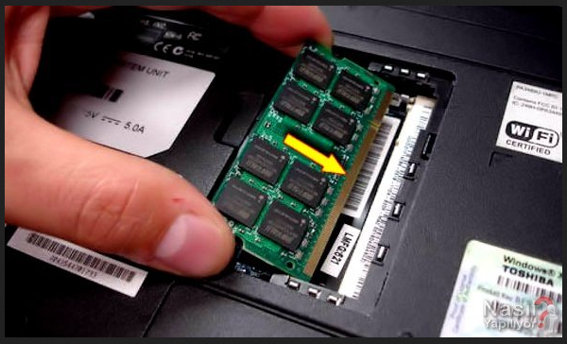
RAM (Random Access Memory – Rastgele Erişimli Bellek-Ana bellek)
Bilgisayarın ana belleği
Geçici bilgi tutma (bilgisayar kapandığında, elektrik kesildiğinde bilgi silinir)
işlemcinin istediği bilgi ve komutları maksimum hızda işlemciye ulaştırma
İşlemciler her türlü bilgiyi ve komutu RAM’ler üzerinden alır.
Programlar, çalıştırıldığı zaman RAM’de bulundurulur.
Çeşitleri:
RAM
DRAM
SD RAM,
DDRRAM,
DDR2RAM

Slide 31
RAM (Random Access Memory – Rastgele Erişimli Bellek-Ana bellek)
İşlenecek veri sabit diskten ya da faklı bir kaynaktan (CD, İnternet vb.) okunur, RAM’e yüklenir.
İşlem tamamlandığında bellekten silinir.
RAM doğrudan bilgisayarın performansı ile ilişkilidir; yetersiz olması durumunda bilgisayarın performansı düşer.
RAM miktarı ana kart üzerindeki yuvalara yeni RAM modülleri eklenerek artırılabilir.

Slide 32
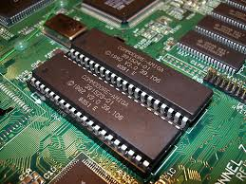
ROM (Read Only Memory – Sadece Okunabilir Bellek)
Bilgisayar ilk açıldığında, bilgisayarın çalışması için gerekli bilgileri üzerinde barındıran bellek
Bilgisayarın ilk açılışında donanımı test eder, bütün komutları kontrol eder ve işletim sistemini başlatır.
Kalıcı bilgi
Bilgisayar kapatılsa da üzerindeki bilgiler silinmez.
Bilgilerin silinmesi için; ultraviyole ışını veya elektrik sinyali
Bilgisayarı açtığımızda ilk olarak çalıştırılan program olan BIOS yazılımını tutar.

Slide 33
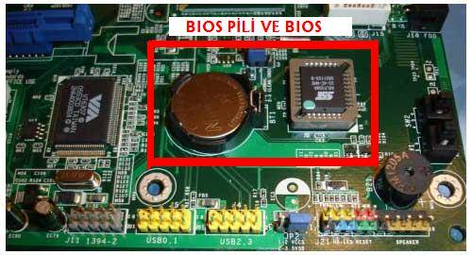
BIOS (Basic Input / Output System -Temel Giriş/Çıkış Sistemi)
Bilgisayar ilk açıldığında çalışmaya başlayan yazılım
Ana kart üzerinde bulunan EEPROM’ da kayıtlı yazılım
Bilgisayarınız kapalıyken, içerisinde hangi parçaların bulunduğu ve güncel tarih/saat bilgilerini tutar.
Uzun yıllar içerisinde Bios'un pili biterse bilgisayarınız tarih saat bilgisini yanlış göstermeye başlar.
Bilgisayarınızın açma düğmesine bastınızda siyah ekrandaki açılış işlemlerini BIOS yapar. Bilgisayarın donanımını tarar ve test eder.
Ardından Windows devreye girer ve kontrolü eline alır.

Slide 34
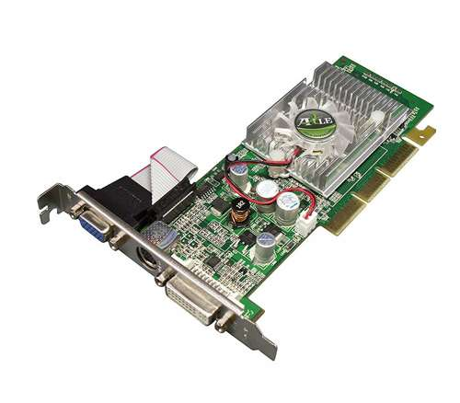
Ekran Kartı
İşlemciden verileri alarak monitörün anlayacağı sinyallere dönüştürür.
Ekran ile ana kart arasında, grafik ve video dönüşümü sağlar.
Bilgilerin birimler arasında iletilmesi için veri yolları kullanılır.
AGP, PCI veya PCI-Express veri yollarını kullanabilir.
Ana kart üzerinde (onboard) yerleşik olarak bulunabilir.

Slide 35
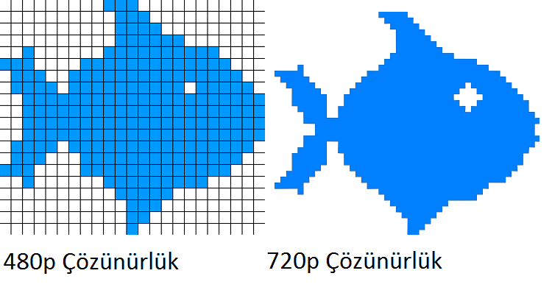
Görüntü ile İlgili Kavramlar
Çözünürlük ve piksel:
Görüntü üzerinde her rengi oluşturmak için kontrol edilebilecek nokta: piksel
Bir ekranda görüntülenebilen piksel sayısı: çözünürlük
Çözünürlük 800 x 600: yatayda 800,düşeyde 600 piksel

Slide 36
Renk Derinliği
Pikselin alacağı renk miktarı
Renk derinliği her pikselin alabileceği renk sayısı
Renk derinliği görüntü gerçeğe yaklaşır, pikseldeki veri miktarı

Slide 37
Depolama Birimleri
Sabit diskler
Optik diskler
Taşınabilir depolama birimleri

Slide 38
Sabit diskler
Yakın bir zamana kadar sabit disk sürücüleri için manyetik disk sürücüleri (Hard Disk Driver) ile aynı tanım kullanılmaktaydı, ancak günümüz bilgisayarlarında kullanılan üç çeşit sabit disk türü kullanılmaktadır.
Bunlar
Hard Disk,
Elektronik Sabit Disk (SSD)
Elektronik-Manyetik Sabit Disk (Hibrit Sabit Disk)

Slide 39
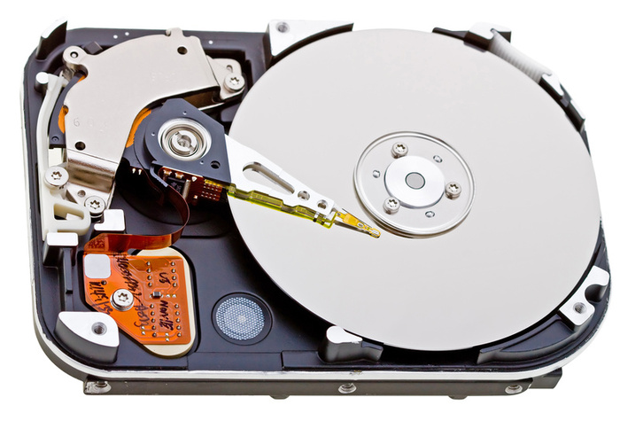
Hard Disk
Bilgilerin kaydedildiği Manyetik Disk
Kaydetme/Silme işlemlerini yapan Okuma Yazma Kafası
Bu işlemleri kontrol eden ve bilgisayar ile bilgi alış verişi yapan Kontrol Kartı bölümlerinden oluşmaktadır.

Slide 40
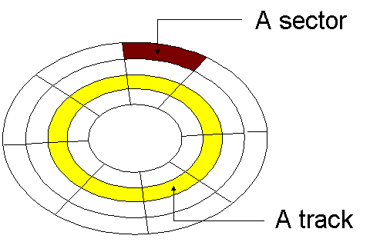

Hard Disk
Sayısal veri, diskler üzerindeki küçük manyetik alanlara depolanır
Sabit disk sürücülerinin depolama kapasiteleri gigabytelar (GB'ler) ile ifade edilir.
Manyetik diskler iz (track) ve dilim (sector) denilen bölümlerden oluşur. Disk üzerindeki her bir dairesel alana track denir. Trackler üzerinde ayrılmış alanlara ise sektör denir. Her sektörün alabileceği bilgi miktarı sabittir.
Yazma/okuma kafasının herhangi bir nedenden dolayı (sallantı, düşme vb.) disk yüzeyine çarpması sonucunda ilgili bölge hasar görebilir. Bu durumda BAD SECTOR olarak adlandırılan ölü bölgeler oluşur.

Slide 41
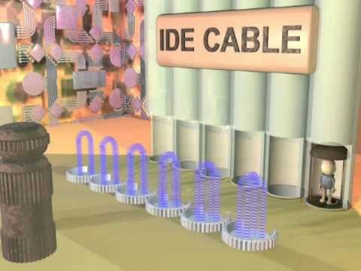
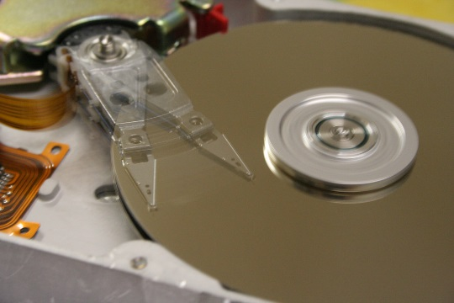
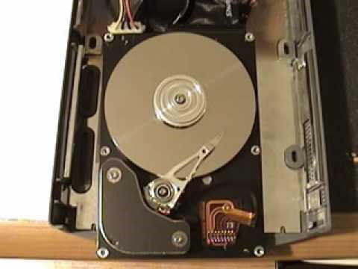
Hard Disklerin Çalışması
3D Animation - How The Harddrive Works https://www.youtube.com/watch?v=TvkIi6NVnqY The amazing working of Hard Disk https://www.youtube.com/watch?v=4sz4VHCj2Ho

Slide 42
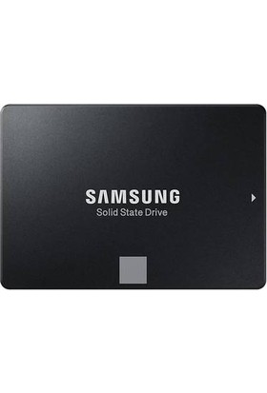
SSD (Solid State Disk - Katı Hal Diski)
Veriyi manyetik plakalar yerine yeniden yazılabilir flash belleklere kaydeder.
Elektronik kart üzerine depolama yapar.
Hızlı veri erişimi
Performansın sürekliliğini sağlama
Daha az ısınma
Genellikle daha az güç harcama
Sessiz çalışma

Slide 43
Elektronik-Manyetik Sabit Disk (Hibrit Sabit Disk)
Hibrit sabit diskler, SSD ve klasik sabit diskleri orta noktada buluşturan teknolojidir.
Hibrit disklerin, klasik sabit disklerden farkı disk içerisinde oldukça hızlı bir bellek bölümünün yer almasıdır.
Sabit diskin yüksek kapasite avantajı ile SSD'lerin hız avantajı bir araya getirir.

Slide 44
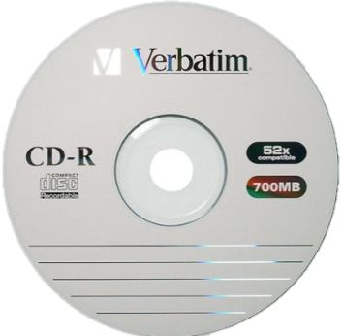

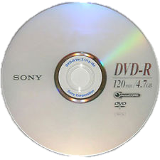
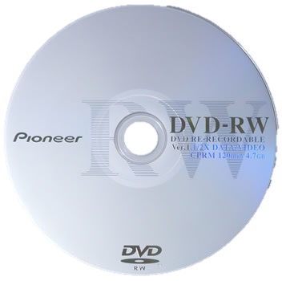
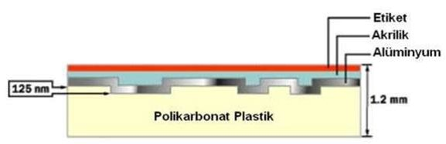
Optik Diskler
 | CD | DVD | BluRay
Tek Kullanımlık | CD-R | DVD-R
Silinip Yazılabilir | CD-RW | DVD-RW
Kapasite | 700 MB | 4,7 GB | 25 GB

Slide 45
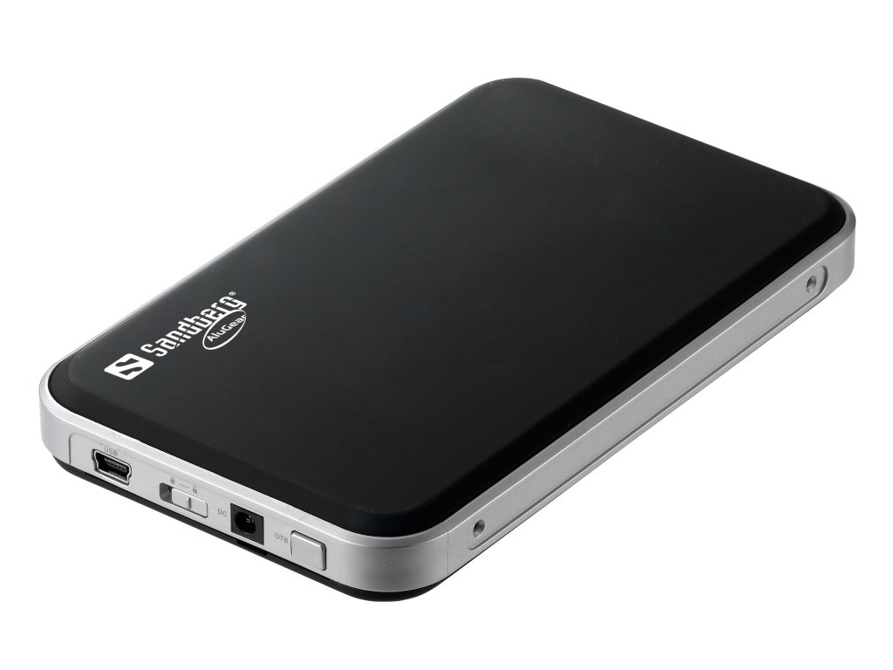
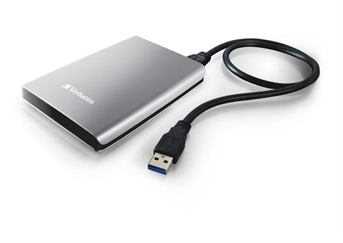
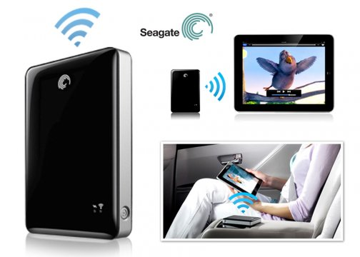
Taşınabilir depolama birimleri

Slide 46
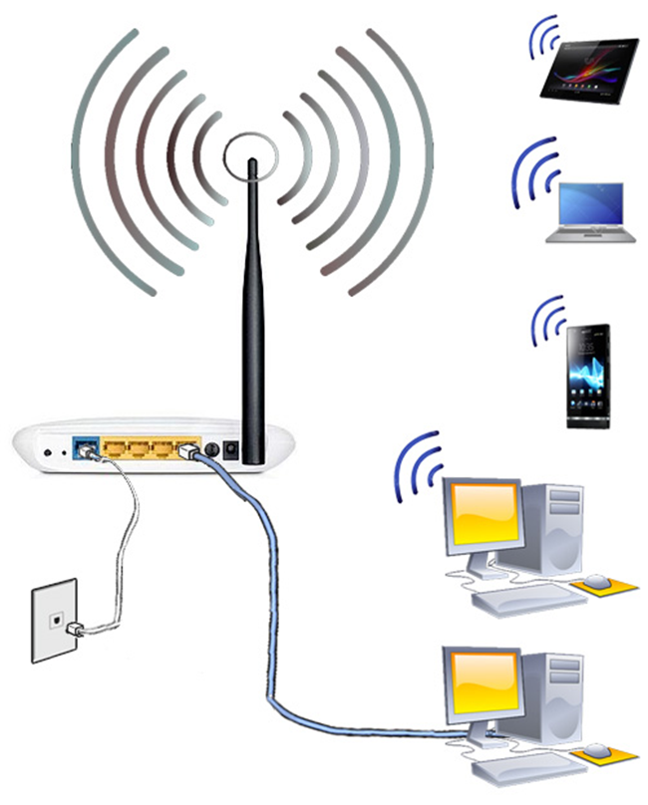
Modemler
Bilgisayarların genel ağa bağlantısını sağlar.
Bilgisayarları telefon hattı üstünden bağlar.
Verileri ses sinyallerine ses sinyallerini verilere dönüştürerek taşır.
Günümüzde ses ve datanın ayrı frekanslarda taşındığı teknolojiye sahip ADSL Modemler kullanılmaktadır.

Slide 47
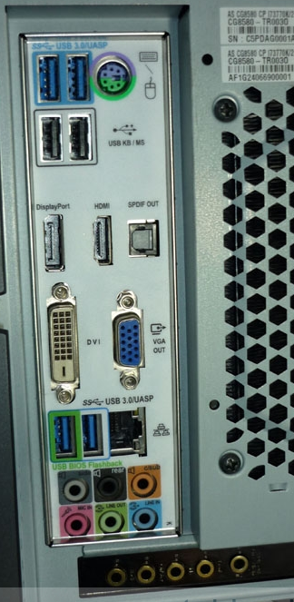
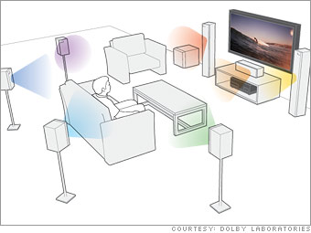
Ses Kartları
Bu parça sayesinde bilgisayarın hoparlörlerine ses aktarılabilmektedir.

Slide 48
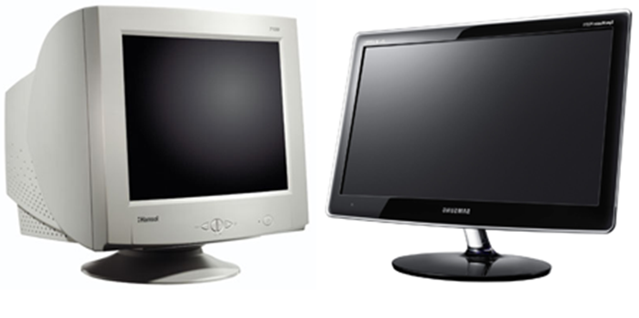
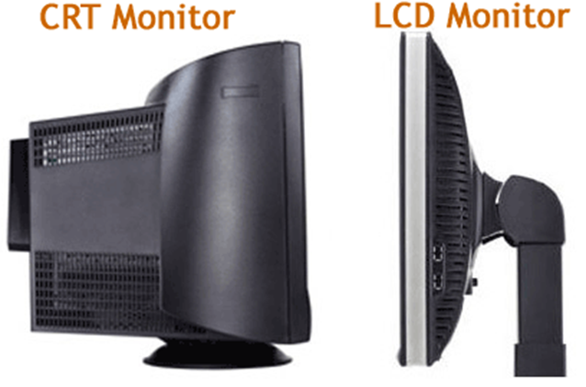
Monitörler
Monitörlerde Ölçü
Tüplü (CRT)
LCD – Plazma - LED

Slide 49
Monitörler
CRT (Cathode Ray Tube) Monitörler
Monitörlerin ekrana görüntü yansıtmak için kullandıkları resim tüpüne CRT denir.
LCD Monitörler
LCD monitörler sıvı değil katı-sıvı arası özel bir materyal kullanırlar. Bu özel madde sayesinde LCD ekran; elastikiyet, düşük yansıtma oranı gibi özelliklere sahip olur.
LED Monitörler
Led monitörler, Monitörler veya TV’ler için özel üretilmiş ledlerin bir araya gelmesinden oluşur.
Bu ledler elektronik çipler tarafından kontrol edilerek ışık gücü azaltılır veya çoğaltılır. Bu sayede her ledden farklı ışık güçleri elde edilebilir.
Led monitör teknolojisi temel olarak; led ekranın ilgili noktasında olması gereken rengin, kontrol sistemi tarafından ilgili noktada yer alan kırmızı, mavi ve yeşil led'lerin parlaklıkları ayarlanarak oluşturulması prensibine dayanır.

Slide 50
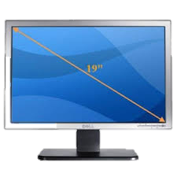
Monitörler
1inç=2,54 cm
Monitör ayarları için: Ayarlar/Sistem/Monitör

Slide 51
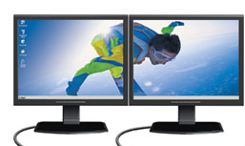
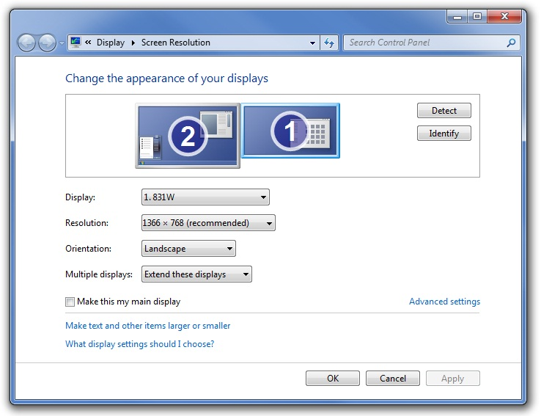
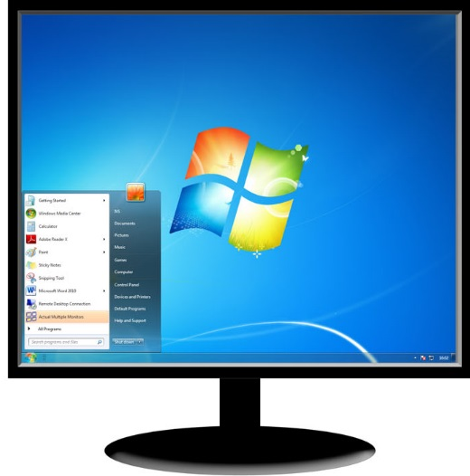
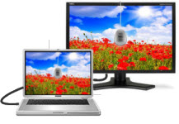
Çoklu Monitör Kullanımı
2
1
UZAT
YİNELE

Slide 52
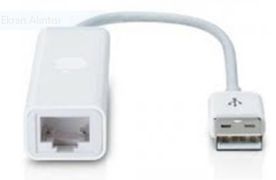
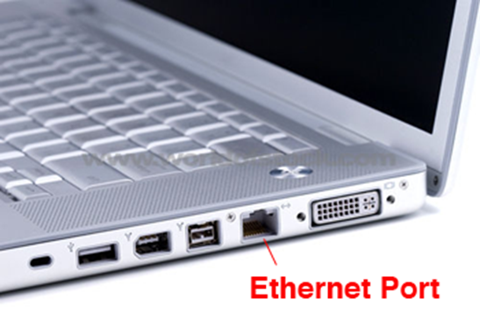
Ethernet Kartları
İki bilgisayar arasında veri alışverişi yapmak ya da bir ağa (network) bağlanmak için kullanılmaktadır. Ethernet kartı arızalı olan ya da bulunmayan bilgisayarlar için harici bağlantı olabilir.
Harici Ethernet bağlantısı için

Slide 53
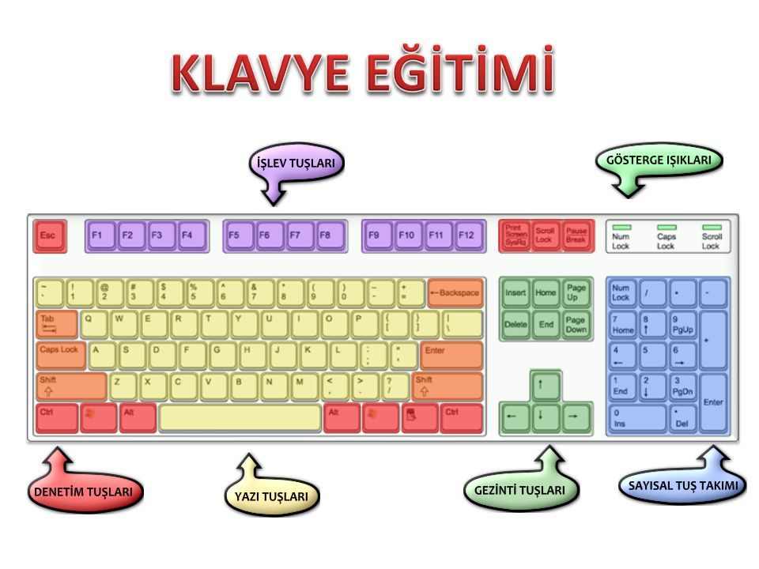
Diğer Donanımlar: Klavye

Slide 54
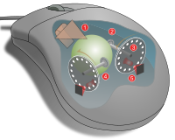
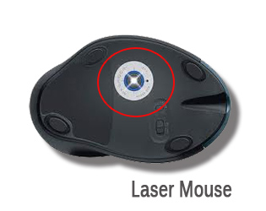
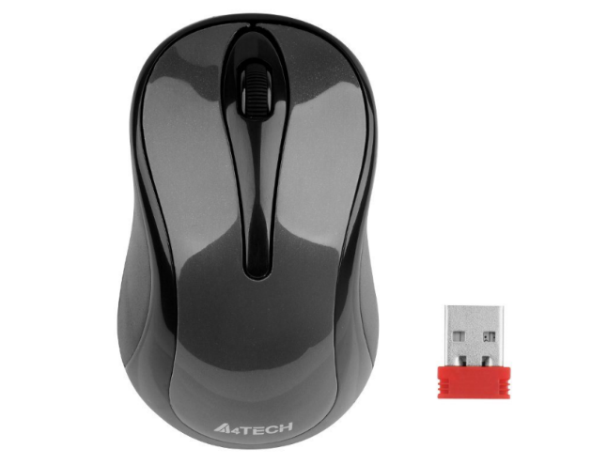
Mouse
Mekanik Mouse:
Topu ve hareketli parçaları vardır.
Radyo Dalgalı Mouse:
Lazer ışıkla hareketi algılarlar
Yüksek hassasiyet
Bluetooth Mouse:
Bluetooth teknolojisi ile iletişim

Slide 55
Bilgisayarda Kapasite ve Ölçü Birimleri
En küçük veri Bit
RAM, Sabit Disk gibi depolama birimlerinde bulunan dosyaların kapladığı alan Byte
8 bit = 1 byte (=1 Harf) 1024 Byte = 1 Kilobayt (KB) 1024 KB = 1 Megabayt (MB) 1024 MB = 1 Gigabayt (GB) 1024 GB = 1 Terabayt (TB) 1024 TB = 1 Petabayt (PB) 1024 PB = 1 Eksabayt (EB) 1024 EB = 1 Zettabayt (ZB) 1024 ZB = 1 Yottabayt (YB)
1 0 1 0 1 0 1 0 -> herhangi bir veri (karakter, ses, video vb.) 1 1 0 1 0 1 1 1-> herhangi bir veri (karakter, ses, video vb.)

Slide 56
Bilgisayarda Kapasite ve Ölçü Birimleri
30 KB boyutunda olan bir dosya kaç Byte'dir. 1 KB = 1024 Byte ise 30 KB= 30 X 1024 Byte = 30720 Byte

Slide 57
Karakter Kodlama Standartları
Bilgisayarlarda harf, rakam, işaret gibi karakterler kodlama standartları ile kodlanır.
ASCII, UTF, ISO gibi standartlar ile karakterlerin ikili sayı sisteminde karşılıkları belirlenmiştir.
A harfini ASCII standardında karşılığı “01000001”
“ANKARA” kelimesini ASCII standardında
“01000001010011100 1001011010000010101001001000001” olarak ifade edilir ve bellekte 6 byte (48bit) yer kaplar.

Slide 58
Karakter Kodlama Standartları
Her karakter her standartta belirtilmemiştir.
Bunun için farklı standartlarda ortaya çıkmıştır.
Örneğin; “İ” harfi ASCII standardında olmadığından Genişletilmiş ASCII (Extended ASCII) standardı geliştirilmiştir.
Bunun yanında evrensel karakterleri içeren UNICODE standardı ve ISO’nun oluşturduğu dünyadaki birçok dile ait karakterleri kapsayan standartlar oluşturulmuştur.

Slide 59
Bilgisayar Türleri
Süper Bilgisayarlar
Sunucu (Server) Bilgisayarlar
Kişisel Bilgisayarlar (Personal Computers)
Masaüstü Bilgisayarlar (Desktop)
İş İstasyonları (Workstations)
Taşınabilir Cihazlar

Slide 60
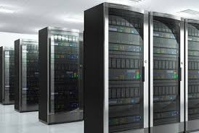
Süper Bilgisayarlar
Bir çok işlemcinin paralel çalışması ile oluşturulur
Kod kırmakta
Hava tahmini hesaplamalarında
Simülasyonlar
Özellikle yoğun hesaplama gerektiren kuantum fiziği, iklim araştırmaları, deprem simülasyonları, akışkanlar dinamiği, hava durumu tahmini ve astrofizik gibi bilim alanları

Slide 61
Sunucu (Server) Bilgisayarlar
Server bir bilgisayar ağında kendine bağlı bilgisayarlara veri aktaran merkez makinadır
Her bilgisayar bir Server olabilir.
Web Sunucusu: Web sayfası tasarımcılarının oluşturduğu Web Siteleri dosyalarını barındıran sunucu türüdür. Örneğin; Isparta Uygulamalı Bilimler Üniversitesi Web Sitesinin barındırıldığı sunucu bilgisayar.
Elektronik Posta Sunucusu: E-posta hizmetinin verildiği sunucu türüdür. Google’ un sahibi olduğu Gmail eposta sunucusu
Veri tabanı Sunucusu: Veri tabanı Yönetim Sistemini barındırmak için hazırlanmış sunucudur.
Örneğin; Isparta Uygulamalı Bilimler Üniversitesi’nde okuyan öğrencilerin kimlik, okul, faaliyet bilgilerinin saklandığı sunucudur. Bu sunuculardaki bilgiler genellikle web sunucusu ile birlikte çalışır.

Slide 62




Kişisel Bilgisayarlar (Personal Computers)
Kişisel bilişim ihtiyaçlarını karşılamak için tasarlanmış cihazlardır

Slide 63



Bilgisayar Kullanımında Ergonomi

Slide 64


Bilgisayar Kullanımında Ergonomi

Slide 65
TEŞEKKÜRLER…

